Slide 1

第十一章
linux下mysql安装

Slide 2

linux下mysql安装
rpm还是源码安装？
rpm安装 ：安装速度快,时间短,便利。
源码安装：最大的好处就是可以自行调整编译参数，最大化地定制安装结果。源码包安装的软件卸载时极为方便和简单，更重要的是，它比较安全，尤其是对线上的生产环境而言。

Slide 3
linux下mysql安装
rpm安装模式下mysql文件所在路径
/usr/bin ：脚本、命令
/usr/sbin：mysqld
/var/lib/mysql：数据库的目录
/usr/share/mysql：mysql.server命令及配置文件
/etc/rc.d/init.d/:启动脚本文件mysql的目录
启动与停止mysql

Slide 4
linux下mysql安装
5.5版本前的源码安装
gcc-c++ ncurses-devel
./configure是用来检查环境变量及配置编译选项的。
make是用来将源代码编译成二进制文件的。
make install则会将make编译出来的文件安装到指定位置(或默认位置)。

Slide 5
linux下mysql安装
5.5版本的后源码安装
将./configure替换成cmake
Cmake –DCMAKE_INSTALL_PREFIX= 路径 指定安装路径

Slide 6
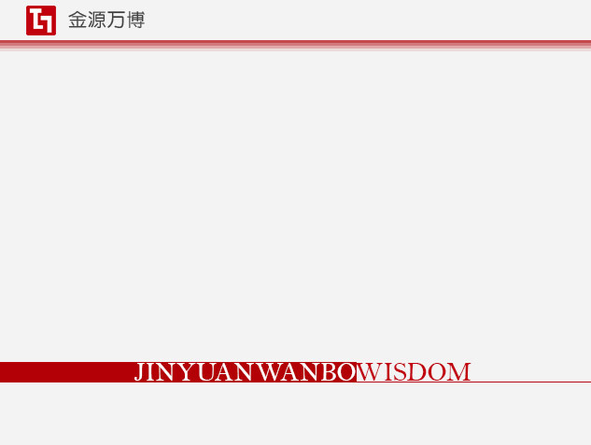
Thank you!

